Slide 1




Slide 2








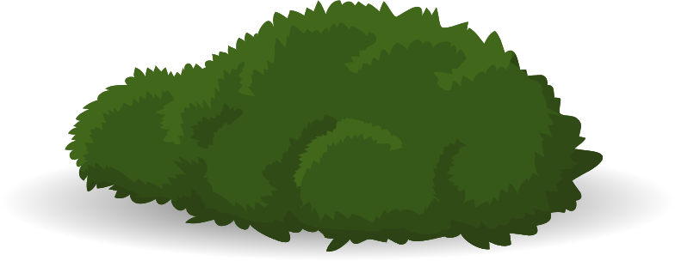
Trò chơi: “Ai nhanh, ai đúng”
Thi xếp nhanh tên con vật và những đặc điểm, hoạt động của con vật đó.

Slide 3
Con mèo
Trông nhà, lông mềm
Con chó
Leo nhanh thoăn thoắt
Con gà
Bộ lông trắng muốt
Con thỏ
Bới đất tìm giun

Slide 4

Viết

Slide 5



Đề bài:
Đề 1: Miêu tả một con vật mà em đã chăm sóc và gắn bó.
Đề 2: Miêu tả một con vật em đã được quan sát trên ti vi hoặc phim ảnh mà em yêu thích.
Notes:
GV đổi tên đề bài phù hợp với trường mình.

Slide 6


1. Nhận xét chung

Slide 7
2. Đọc lại bài làm của em và nhận xét của thầy cô để biết ưu điểm và nhược điểm của bài làm.

Slide 8

Bài làm có đủ mở bài, thân bài, kết bài không?
Tự nhận xét
Các đặc điểm của con vật có được lựa chọn và miêu tả theo trình tự hợp lí không?
Bài làm mắc mấy lỗi về dùng từ, đặt câu, chính tả?

Slide 9
Đổi bài cho bạn và tìm lỗi
Chính tả
Dùng từ
Đặt câu
Bố cục

Slide 10
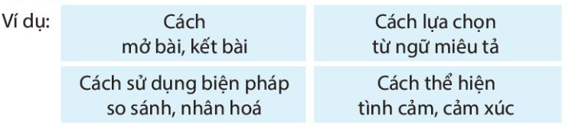
3. Đọc bài làm của các bạn được thầy cô khen, nêu những điều em muốn học tập.

Slide 11

开头
Qua các bài làm trên, em thấy những điểm nào hay, cần học tập?

Slide 12
4. Viết lại 1-2 đoạn trong bài làm của em cho hay hơn.

Slide 13


